Slide 1
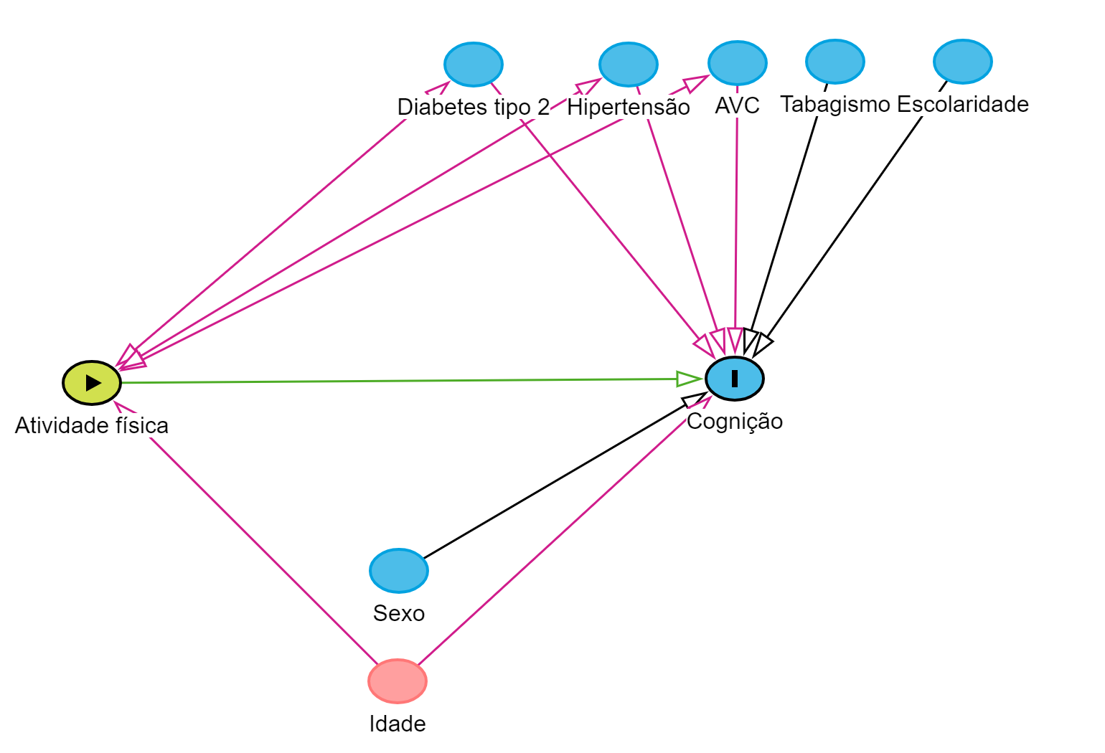
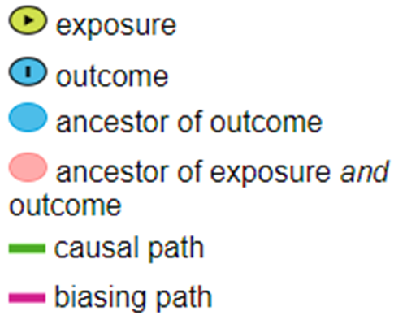
Fatores de risco modificáveis
Fatores de risco
não modificáveis

Slide 2
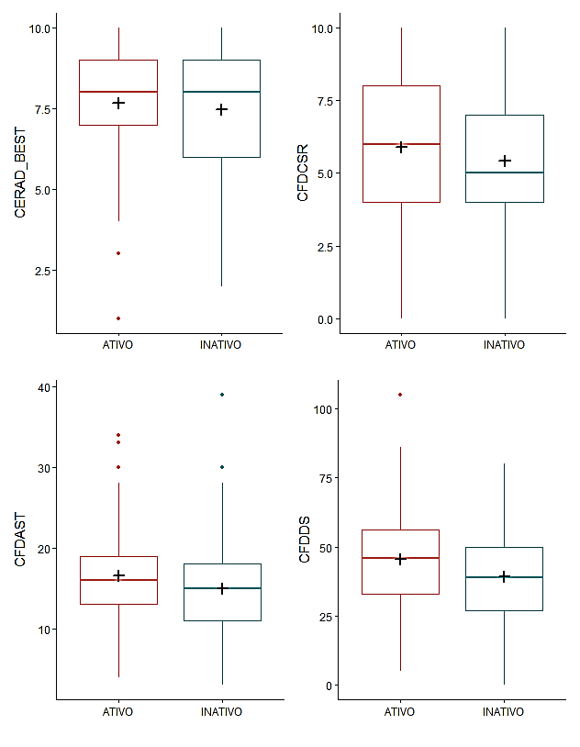
P<0.0023
P<0.0001
P<0.0001

